Slide 1
#bod zlomu v (terénnej) sociálnej práci
Michal Páleník
www.palenik.sk
21. 1. 2020 Bratislava, #48opatreni

Slide 2
súčasnosť
áno, pracovať sa oplatí, ale
áno, osobný bankrot pomáha, exekúcie nie
nájsť nezamestnaných vo verejných zákazkách je problém

Slide 3
cieľ
Chceme žiť v krajine, kde každý profituje z ekonomického rastu a nikto nie je ponechaný pozadu.

Slide 4
nástroje
https://www.palenik.sk/48-opatreni
aby existoval jednoduchý spôsob zapojenia do verejných zákaziek
aby sme férovo financovali lokálne OZ
aby verejné inštitúcie fungovali lepšie
…

Slide 5
verejný sektor príkladom
komunitné služby
inkluzívny trh
popri
školstve, zdravotníctve, bývaní, doprave, …
hlavné nástroje

Slide 6
komunitné služby
férové financovanie lokálnych OZ
aby mali za čo robiť prospešné činnosti
https://www.palenik.sk/komunitne-sluzby
posila pre úrady práce a TSP
aby aspoň časť aktivít bola financovaná podľa výkonu

Slide 7
príklady komunitných služieb
presun detí zo špeciálnej do ZŠ
získanie zamestnania osôb po výkone trestu
dohodnutie splátkového kalendára
DHN pre osoby bez domova
asistent zamestnania

Slide 8
asistent zamestnania
pre 10 ľudí evidovaných UoZ §8 c alebo §8 e
z osady Teheľňa, Vranov
vo veku 30-40 rokov
s aspoň 3 deťmi do 18 rokov
cieľ: nájsť zamestnanie, udržať 6 mesiacov
ukazovateľ: prihlásenie do SP, vyplatená mzda aspoň ¾ minimálnej mzdy

Slide 9
inkluzívny trh
aby vo verejnej zákazke mohla byť podmienka na zamestnanie dlhodobo nezamestnaných,
aby toto bolo jednoduché a administratívne nenáročné,
aby to často robili všetky verejné inštitúcie,
aby sa tým zamestnali desaťtisíce ľudí,
https://www.palenik.sk/inkluzivny-trh

Slide 10
príklad zákazky - odberateľ
mesto BA má rozpočet na integračnú sumu
magistrát robí rekonštrukciu
v podmienkach zákazky pribudne
intergračná suma aspoň 50 000 €
skontroluje či rekonštrukcia prebehla
a či na faktúre je vykázaná integračná suma

Slide 11
dodanie
dodávateľ vopred vie, koľko musí dať na mzdy cieľovej skupine
priamo alebo subdodávkou cez inkluzívne podniky
cieľová skupina: dlhodobo nezamestnaní, osoby bez domova, osoby po výkone trestu

Slide 12
kontrola – online a ihneď
úrad práce vie, kto je dlhodobo nezamestnaný
sociálka vie, ktorý zamestnávateľ im dal aké mzdy
Finančná správa vie, aké faktúry s akými integračnými sumami kto komu vystavil

Slide 13
doplácanie v lekárni
aby ľudia nemuseli platiť a potom čakať mesiace na preplatky
https://www.palenik.sk/doplacanie-v-lekarni

Slide 14
mikrogranty
aby sme vedeli financovať malé aktivity
„projekt“ na
jedna A4 žiadosť, do 300€
3 ľudia schvália
urobí sa, 3 ľudia schvália
jedna A4 vyhodnotenie
https://www.palenik.sk/mikrogranty

Slide 15
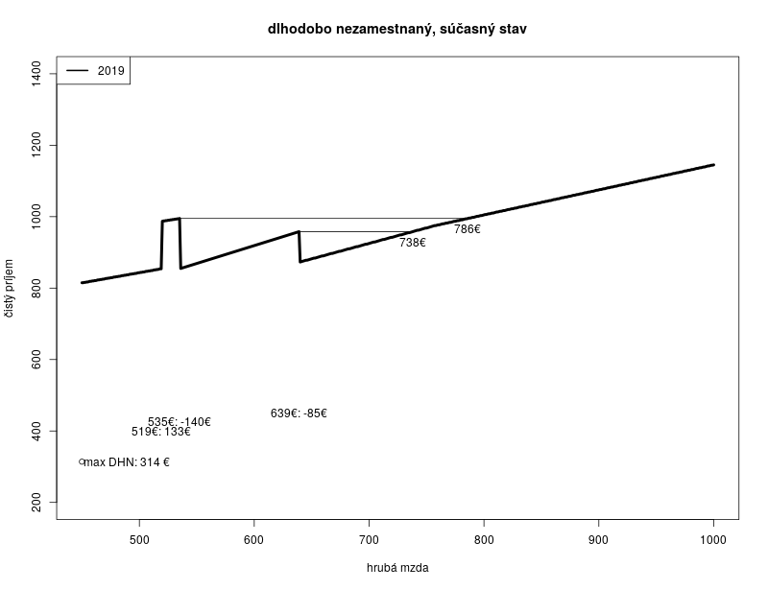
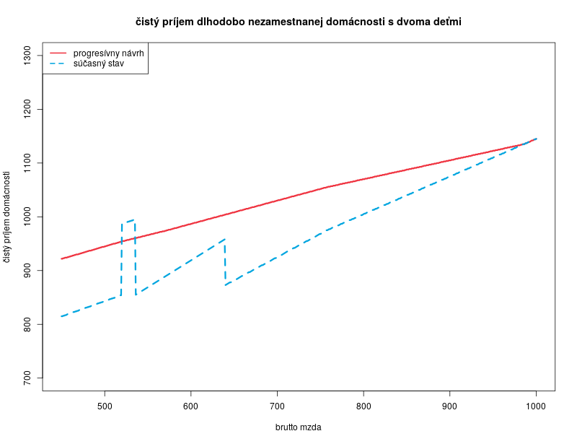
DHN
zjednodušenie a sprehľadnenie
https://www.palenik.sk/davky

Slide 16
reforma výživného
aby sa na náhradné výživné nečakalo mesiace
ale 48 hodín
https://www.palenik.sk/vyzivne

Slide 17
lacnejšie stravovanie
aby stravné za bežný deň mohlo byť rovnakou formou ako stravné za služobnú cestu
hotovosťou alebo na účet
https://www.palenik.sk/strava

Slide 18
exekúcie
aby ľudia, čo platia pohľadávky mohli aj žiť
aby verejný sektor
sťahoval peniaze inkasom
používal behaviorálnu ekonómiu
aby ľudia s exekúciu mohli mať bežný účet

Slide 19
zamestnávanie ZŤP
aby zamestnávatelia zamestnávali ľudí so zdravotným postihnutím
aby neplatili pokuty za ignorovanie tohto zákona
aby zamestnávanie bolo lacnejšie a jednoduchšie ako náhradné plnenie
aby náhradné plnenie bolo lacnejšie a jednoduchšie ako platenie pokút
https://www.palenik.sk/zdravotne-postihnutie

Slide 20
iné opatrenia
zlepšenie zákonníka práce, posilnenie definície závislej práce, posilnenie inšpektorátov práce, minimálna mzda a mzdové nároky
flexibilná materská (aby tatkovia mohli ísť na materskú „dovolenku“ piatky), dostupné škôlky
flexibilné dôchodky, rodinné dôchodky, sabatikal
https://www.palenik.sk/48-opatreni

Slide 21
Chceme žiť v krajine, kde každý profituje z ekonomického rastu a nikto nie je ponechaný pozadu.
cieľ

Slide 22
Michal Páleník
www.palenik.sk

